Slide 1
外觀與服裝心理學
第八章

Slide 2
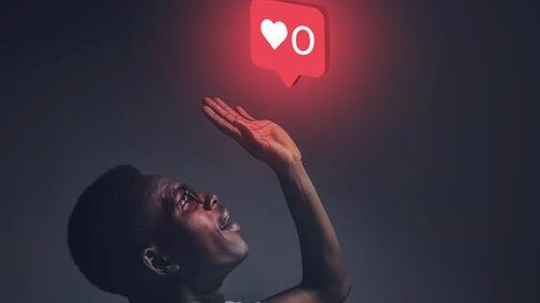
社會心理動態
在服裝上增強自信、自我接受和自尊
免版稅圖片來自 Pexels

Slide 3
你的外表是一種非語言的溝通
  服裝被視為一種無聲的語言
  可以說明：
  你是什麼樣的人
  你認為你是什麼樣的人
  你想成為什麼樣的人
  你對所代表的人的想法
資料來源來自: Marshall (2012). Marshall, S. G. (2012). Individuality in clothing selection and personal appearance. Prentice Hall.
免版稅圖片來自 Pexels

Slide 4
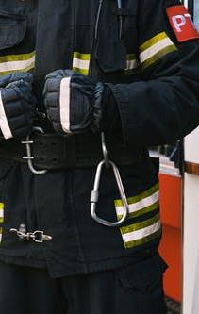
服裝的象徵性
能傳達意義，並提供資訊給其他人
當附加到象徵上的意念可以被看到的人解讀，這些人便可以理解相關 「資訊」
例如，某些組織的標記徽章或使佩戴者看起來屬於一個群體的印花
服裝資訊是複雜的，它可以代表很廣泛的資訊， 如文化信仰， 對學校和工作的忠誠度及需要
制服是代表服裝象徵性的典型示例，例如權力、等級、忠誠度
資料來源來自: Marshall (2012). Marshall, S. G. (2012). Individuality in clothing selection and personal appearance. Prentice Hall.
免版稅圖片來自 Pexels

Slide 5
如何讓人留人印象
服裝向其他人提供有關年齡，性別，種族，社會地位，角色的資料
四分鐘規則：在會議前四分鐘已可與其他人建立初步的接觸
穿合適的衣服可以讓別人理解你
你可以通過穿衣來增強你的個獨特性、自我形象和個性
資料來源來自: Marshall (2012). Marshall, S. G. (2012). Individuality in clothing selection and personal appearance. Prentice Hall.
免版稅圖片來自 Pexels

Slide 6
獨特性
幫助人們辨別自己在身體或個人方面的特徵
為了展示你的獨特性，你可以選擇：
時髦還是不時髦
穿或不穿與別人相同的服裝款式，髮型和配襯飾物
經常穿或不穿最喜歡的顏色
有或沒有獨特的外觀
願意或不願意嘗試新風格
資料來源來自: Marshall (2012). Marshall, S. G. (2012). Individuality in clothing selection and personal appearance. Prentice Hall.
免版稅圖片來自 Pexels

Slide 7
自我形象與個性
服裝作為個人建立自我形象和表達個性的工具
自然個性的人穿著寛鬆和有分層外觀的休閒風格服裝時感覺更舒適
經典個性的人注重優雅、合身、量身定製的服裝風格
創意個性的人往往使用不同的服裝部件，以不同的組合來反映心情及展示品味
選擇恰當的服裝來表達個性，可以增強穿自信心、自我接受感和自尊心
資料來源來自: Marshall (2012). Marshall, S. G. (2012). Individuality in clothing selection and personal appearance. Prentice Hall.
免版稅圖片來自 Pexels

Slide 8
態度與服裝選擇
態度是指一個人的情緒、主張或性格
它十分個人化
對服裝的態度往往側重於舒適、實用、一致性、經濟、時尚、自我表達和地位，這可以通過選擇服裝來反映
對其他人能產生深刻印象的服裝選擇可以幫助獲得地位和認可，從而提升自我形象和自尊
資料來源來自: Marshall (2012). Marshall, S. G. (2012). Individuality in clothing selection and personal appearance. Prentice Hall.
免版稅圖片來自 Pexels

